Slide 1
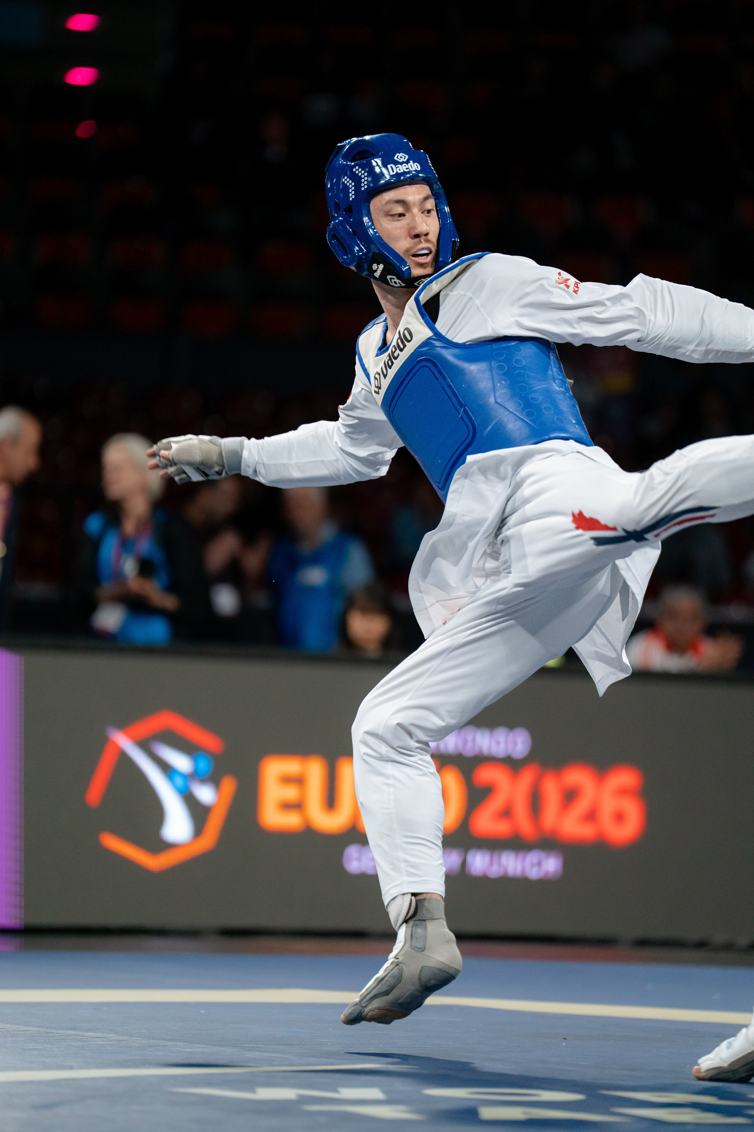


OLYMPISK TAEKWONDO
- Kyorugi
ARRANGEMENT NAVN HER
DATO
STED
ARRANGØR LOGO

